Slide 1

Algoritmos y programación 2
Ingeniería Telemática
Ingeniría de sistemas
DOMICIANO RINCÓN

Slide 2

DOMICIANO RINCÓN
Cursos a cargo: Algoritmos y programación 2, Integrador 1 de Telemática, Aplicaciones móviles, Fundamentos de programación para DMI. Coordinador del club de programación competitiva. Coordinador del bloque de algoritmos de DMI.
Hobbies y curiosidades: Me gusta la geografía y el tema espacial. Se coser a mano, con cosedora y bordar. Me gustan los videojuegos
Intereses: Me apasiona desarrollar desde hardware hasta software, desde frontend hasta backend. Me he especializado en programar aplicaciones móviles usando diversas tecnologías y lenguajes. También me gusta el tratamiento y análisis de señales y datos aplicador a la salud.
Quiero formar un grupo de estudiantes que se le midan a problemas algorítmicos retadores y salgan bien librados. Que desarrollen programas de calidad.

Slide 3
Composición del curso
1
UNIDAD 1
Recursividad
UNIDAD 2
Estructura lineales enlazadas
UNIDAD 3
Pruebas automáticas y excepciones
4
UNIDAD 4
Persistencia, ordenamiento y búsqueda
UNIDAD 5
Construcción de la GUI
UNIDAD 6
Concurrencia y dibujo básico 2D
2
5
3
6

Slide 4
Objetivos del curso
OT1. Verificar y controlar errores en los programas mediante el uso de pruebas unitarias y excepciones.
OT2. Evaluar algoritmos de búsqueda y ordenamiento clásicos en estructuras de datos lineales y no lineales.
OT3. Implementar soluciones a problemas que requieran el uso de listas enlazadas, árboles y recursión.
OT4. Desarrollar y desplegar programas que utilicen interfaces gráficas de usuario con persistencia de la información, incorporando buenas prácticas, conceptos de codificación segura y elementos básicos de gestión de la configuración.
OT5. Construir programas bajo el paradigma de programación orientado a objetos concurrente, gestionando el acceso sincronizado a recursos compartidos en un nivel básico.

Slide 5
Composición del curso
1
2
3
4
5
6
7
8
9
10
11
12
13
14
15
16
Recursividad
1
Estructuras básicas
2
TEST
3
Persistencia y ordanamiento
4
Interfaz gráfica
5
Concurrencia y dibujo 2D
6

Slide 6
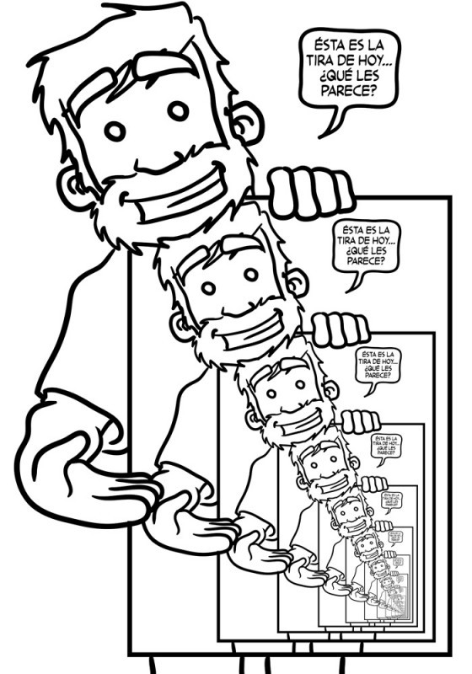
Composición del curso
1
UNIDAD 1
Recursividad
Existen operaciones y estructuras con un comportamiento repetitivo. Para este caso se usa la recursividad

Slide 7
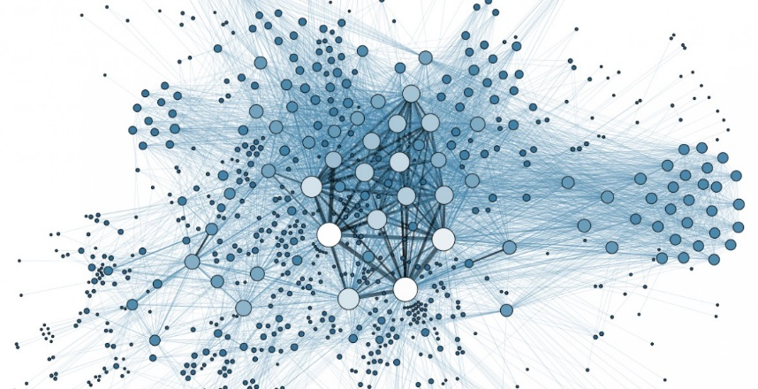
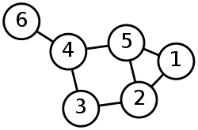
Composición del curso
2
UNIDAD 2
Estructuras de datos básicas
Los objetos son la estructura más simple de datos. Pero no es la única, se puede modelar una estructura que según el caso puede optimizar la operación de un programa

Slide 8

Composición del curso
3
UNIDAD 3
Pruebas y excepciones
Los programas fallan, se deben preveer las situaciones y ponerlo a prueba de forma automática

Slide 9
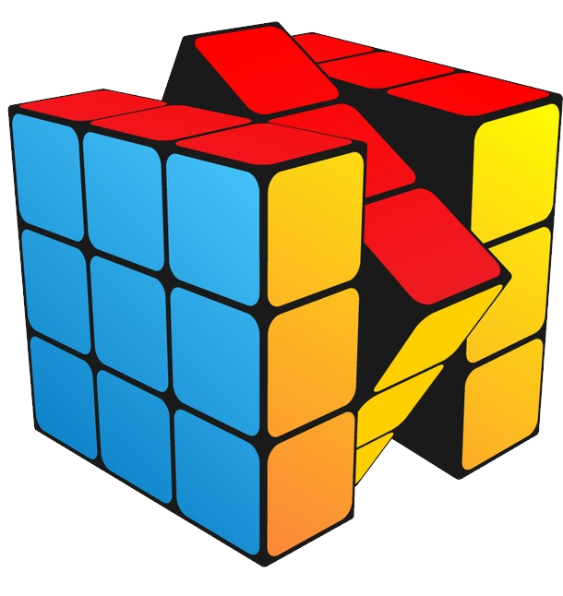

Composición del curso
5
UNIDAD 4
Persistencia y ordenamiento
MEMORIA
A la hora de presentar información se requiere que nuestros programas memoricen, pero también que ordenen los datos

Slide 10

Composición del curso
4
UNIDAD 5
Construcción de la GUI
Debemos pensar en los usuarios de las aplicaciones que realizamos.
Qué facilidades les damos, qué experiencia ofrecemos, qué valor agregamos

Slide 11
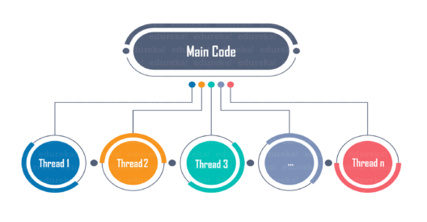
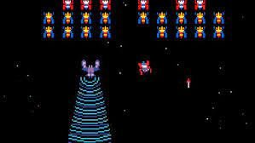
Composición del curso
5
UNIDAD 6
Concurrencia y dibujo 2D
Existen operaciones y estructuras con un comportamiento repetitivo. Para este caso se usa la recursividad

Slide 12
Calificación
Tarea integradora 1
25%
Tarea integradora 2
25%
Tarea integradora 3
25%
Seguimientos
25%

Slide 13
Calificación
1
2
3
4
5
6
7
8
9
10
11
12
13
14
15
16
Tarea integradora 1
Tarea integradora 2
Tarea integradora 3
LAB
LAB
LAB
LAB
LAB
LAB
Las tareas integradoras se con base en el código presentado. Sin embargo, tenga en cuenta que se debe hacer una sustentación del trabajo para comprobar la autoría del trabajo

Slide 14
CLASES
Teórico-prácticas
Laboratorio
Implementación
Análisis de problemas
Técnicas
Ejercicios en clase
Teoría
Atención de dudas
Preparación
Implementación

Slide 15



Comunicación
Whatsapp

